Slide 1
第4讲 使用Intent在活动（Activity）之间穿梭
Notes:
安卓系统大家都很熟悉了，所以咱们先装开发环境，安装的过程比较复杂比较耗时，等的时候再进行详细的介绍。

Slide 2
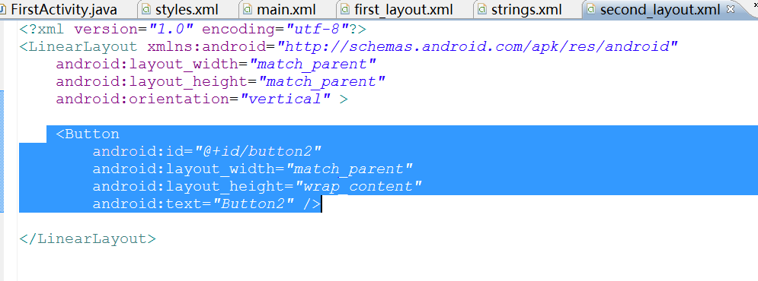
第二个Activity的快速创建
新建second_layout.xml文件
添加一个button（button2）
注意：如果采用拖动控件的方式，默认id为button1，一定要手动改正

Slide 3
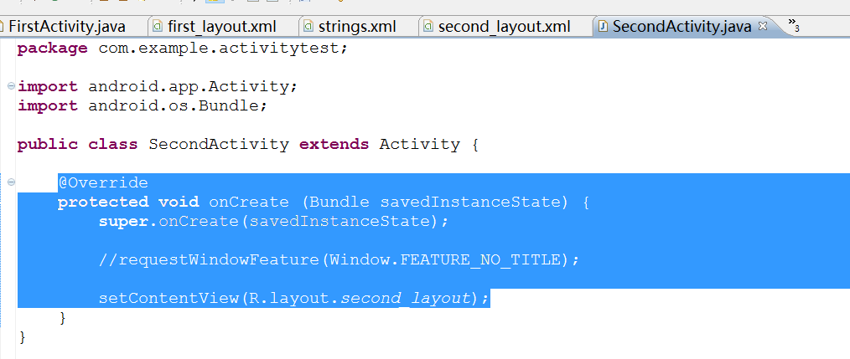
为第二个Activity添加继承类
方法同第一个Activity的创建，详见第四讲

Slide 4
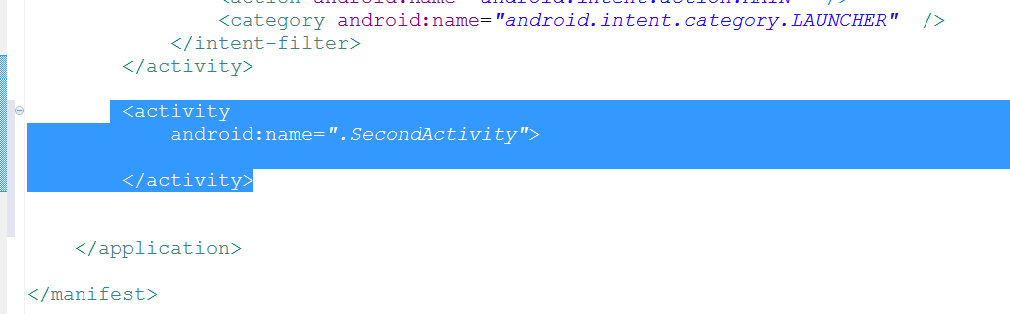
为第二个Activity注册
在AndroidManifest.xml
因为第二个Activity不是主活动，所以不需要配置intent-filter

Slide 5
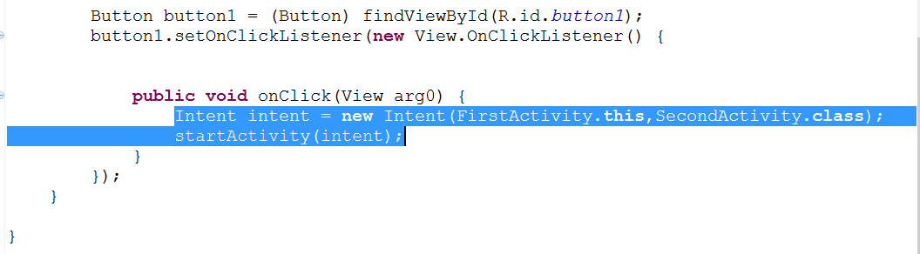
*采用Intent在Activity之间交互
例如，我们想点击FirstActivity中的button1进入SecondActivity界面
将点击button1的响应程序onClick()函数修改为

Slide 6
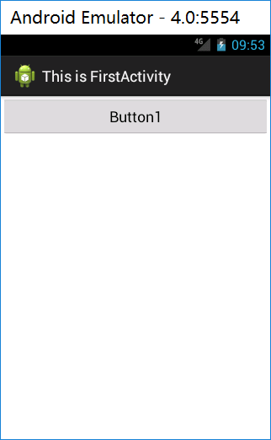
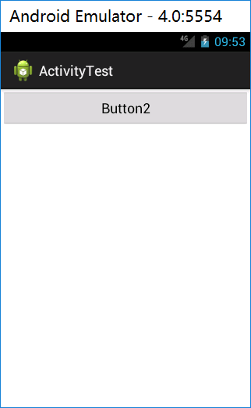
显式的Intent使用方法

Slide 7
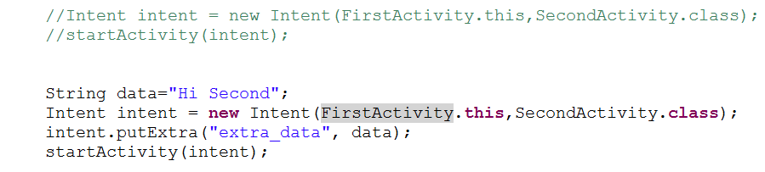
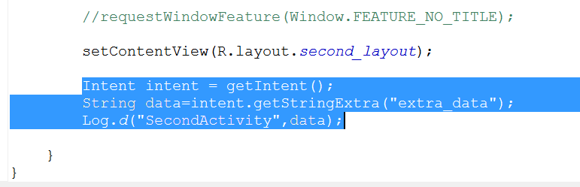
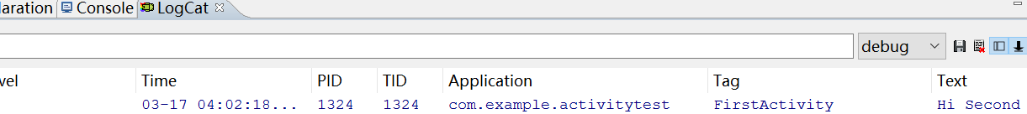
向下一个活动传递数据：putExtra()
FirstActivity中传递
SecondActivity中接收

Slide 8
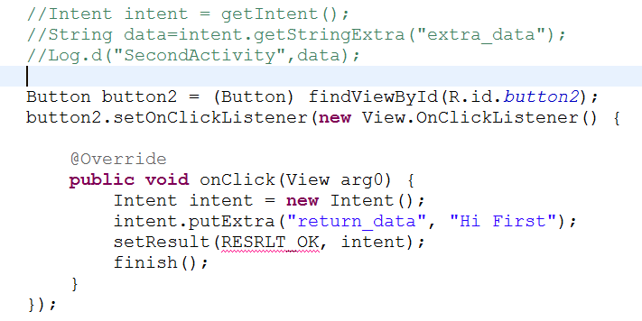
返回数据给上一个活动
Button2中添加onClick()传递数据

Slide 9
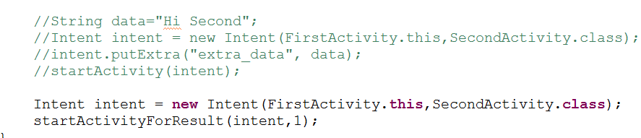
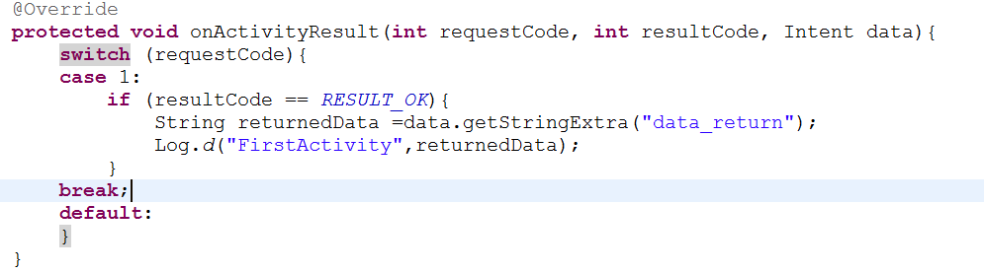
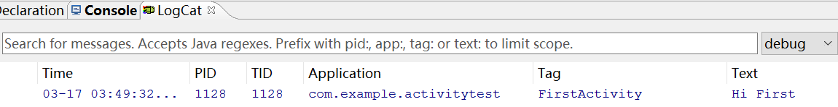
返回数据给上一个活动
FirstActivity接收数据
FirstActivity判断接收结果

Slide 10
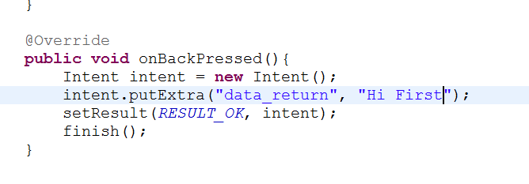
按返回键返回的数据回传
在Activity2中重写onBackPressed()
与clickbutton2的代码相同

Slide 11
小结
经验值：+600 目前经验值1605
级别：小菜鸟
赢得宝物：路过一个神界废弃的射击靶场时，捡到带锈点的代码银弹两枚。代码银弹是神界程序猿的一种消费类日用品，一颗银弹可以自动修复一处bug。代码银弹可以用配有银弹发射接口的任何枪支发射使用。

